Slide 1

交通运输与物流学院
“宿舍安全”主题班会

Slide 2

目录
CONTENTS
01.交运学院园区管理相关规定
02.构建安全健康宿舍文化氛围
03.提高防范电信诈骗安全意识
04.树立新冠疫情防控安全责任

Slide 3
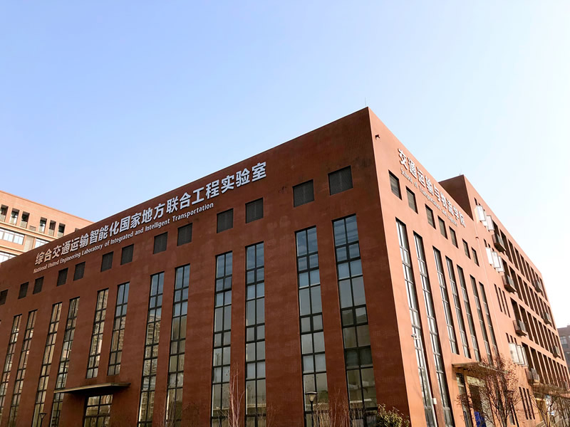

目录
CONTENTS
Part 01
交运学院园区管理相关规定
宿舍卫生
宿舍安全
宿舍检查
晚出晚归

Slide 4

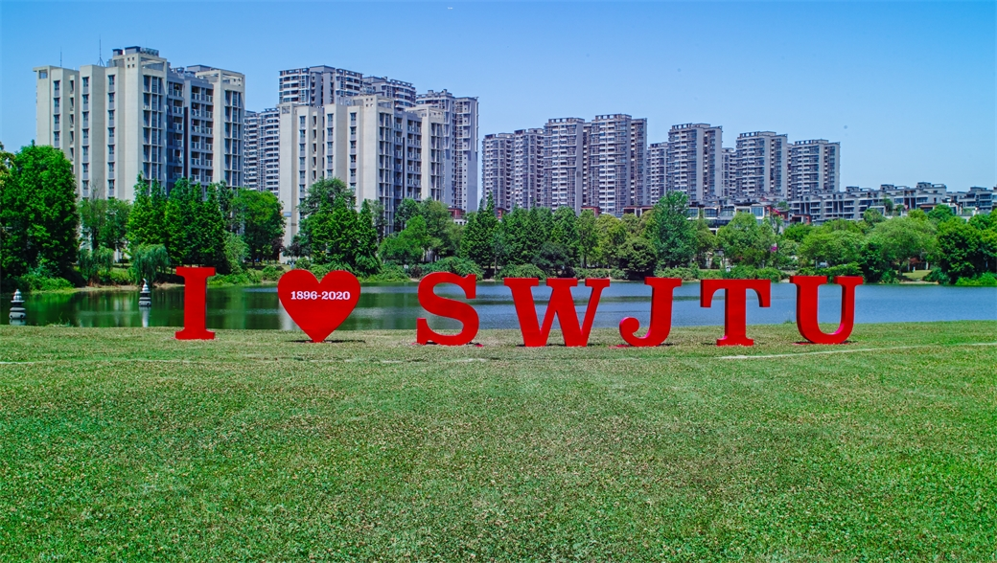
交运学院园区管理相关规定
一、卫生管理
1、学生宿舍内卫生由学生自行负责保持清洁，学生应讲究个人卫生并保持室内整洁不得堆放杂物。
2、后勤与基建管理处、物业服务中心负责做好学生公寓公共区域清洁卫生，学生应自觉维护公共区域卫生。

Slide 5
交运学院园区管理相关规定
二、安全管理
学生应积极学习安全知识，参与安全教育，树立安全风险防范和自我保护意识，掌握必要的消防安全技能、自救技能；主动配合学校相关部门进行安全检查，积极参加学校应急疏散演练及消防演练。
学生应严格遵守宿舍安全管理规定，严禁使用和存放违章电器，严禁吸烟，严禁使用明火，严禁存放易燃易爆有毒等危险品，严禁存放管制刀具或其他违禁品, 严禁将电动车及充电配件带入宿舍楼，严禁在公共区域垂吊电线充电。
学生不得在学生公寓内有酗酒、赌博、打架斗殴及其他各类违法违纪行为。
保持消防通道畅通。在非火灾发生时不得随意动用或损坏消防设施。自行车、电动车不得进入楼道堵塞消防通道，不得在楼道堆放杂物。
学生在宿舍使用的电脑、充电器、电风扇、电插排、1000W 及以下电吹风等电器应符合国家3C 标准，严禁使用“三无”电器、劣质电器，注意用电安全。
严禁遮挡、破坏监控设备。

Slide 6
交运学院园区管理相关规定
二、安全管理
在学院安全检查工作中，确认存在以下行为的学生，取消其参评学年和评奖评优周期内评奖评优资格，取消其所在宿舍参评学年和评奖评优周期内“文明宿舍”参评资格，取消其所在班级参评学年和评奖评优周期内参评荣誉称号资格，并在学院通报批评，情节严重者依据学校相关规定给予纪律处分，触犯国家有关法律、法规的，依法移送公安机关；存在两次及以上以下行为的宿舍，取消该宿舍所有成员参评学年和评奖评优周期内评奖评优资格，并在学院通报批评：

Slide 7
交运学院园区管理相关规定
（1）在宿舍内存放或使用违章电器（包括但不限于：热得快、烧水壶、电炉、电磁炉、电饭煲、电炒锅、电取暖器、豆浆机、电熨斗、烤鞋器、电热毯、电热杯、酸奶机、咖啡机、蒸蛋器、电夹板、卷发棒、微波炉、1000W以上电吹风等电热电器）的；
（2）在宿舍使用明火（含酒精炉、蜡烛、蚊香等）的；
（3）私拉乱接电源，拒不整改的；
（4）存放易燃易爆有毒等危险品的；
（5）存放管制刀具或其他违禁品的；
（6）饲养宠物，拒不整改的；
（7）出租、转借床位，或留宿他人的；

Slide 8
交运学院园区管理相关规定
（8）违反学生公寓闭门制度，在公寓闭门时间内出入学生公寓或夜不归宿，经批评教育不改或影响学校教育教学、生活以及公共场所管理秩序的；
（9）无正当理由夜不归宿，经批评教育不改的；
（10）非警情动用或损坏消防设施和器材的；
（11）使用三无电器和老化电器，经批评教育不改的；
（12）在公共区域堆放杂物，经批评教育不改的；
（13）其他学校学院认定的违纪、违法行为的。
（14）将电动车及充电配件带入宿舍楼的；
（15）在公共区域垂吊电线给电动车充电的。

Slide 9
交运学院园区管理相关规定
三、宿舍检查
原则上，学院园区管理中心每学期（1-16周）开展四次宿舍卫生、宿舍安全常规检查工作，并不定期开展宿舍卫生、宿舍安全抽查工作，宿舍卫生、宿舍安全常规检查及抽查结果作为每学年“文明宿舍”评选的重要依据。
1
常规检查时，各宿舍至少有一名宿舍成员在场，若宿舍成员在检查时间内无人可在场，需提前一日向学院园区管理中心进行报备。若未提前报备，则当次检查成绩记为50分，若存在干扰检查工作的行为检查成绩记为0分。
2
常规卫生检查结果将由学院园区管理中心对检查情况进行公示。有异议者须在公示期内联系学院园区管理中心进行成绩复议。
宿舍检查
3
学院园区管理中心负责学院所有宿舍的卫生及安全检查工作，检查人员应做到公正公平公开，并对每次检查结果进行记录、留底；学生应主动配合工作人员及时整改不合格区域。
除常规宿舍安全检查外，学院将配合学校党委学生工作部（学生工作处）宿舍园区学生管理科对学生宿舍进行不定期安全抽查。
4
每学年文明宿舍评选由该训练宿舍检查得分评定，其中常规检查占比70%、突击检查占比30%，若得分相同，则按照突击检查得分、常规检查得分进行排序
5

Slide 10
交运学院园区管理相关规定
四、晚出晚归管理
学生公寓实行门禁管理，学生不得在闭门时间内 （23:00-次日 6:30）出入学生公寓，学生进入学生公寓应主动出示证件并接受值班人员的问询。
闭门时间
在闭门时间内，进出学生公寓视为晚出晚归行为，晚出晚归者需提前向辅导员报备并提交晚出晚归情况说明及相关证明至学院学生工作组。
晚归报备
无故晚归
学生每月无故晚出晚归1次者，由带班辅导员对其进行安全教育并提交 1500 字以上书面反思；
每月无故晚出晚归 5 次及以上者，祝情节轻重给予警告及以上处分。
宿舍成员每月无故晚出晚归累计3次及以上，取消该宿舍参评学年和评奖评优周期内“文明宿舍”参评资格。

Slide 11
目录
CONTENTS
Part 02
构建安全健康宿舍文化氛围

Slide 12
构建安全健康宿舍文化氛围
优秀文化宿舍标准
宿舍成员拥护中国共产党的领导，树立爱国主义思想，牢固树立四个意识，坚定四个自信，做到两个维护，积极弘扬和践行社会主义核心价值观。
德才兼备
积极进取
宿合成员积极参加学校、学院、班级组织的各项活动。
互相帮助
团结奋进
健康向上
拒绝不良
宿舍布置简洁明亮，整体氛围积极健康；宿舍成员生活积极健康，不沉迷电脑、网络游戏，不在宿舍酗酒，赌博、吸烟。
宿舍成员团结友爱，互帮互助，学习态度端正，勤奋刻苦。

Slide 13
目录
CONTENTS
Part 03
提高防范电信诈骗安全意识

Slide 14
提高防范电信诈骗安全意识
电信网络诈骗的形式多种多样，骗子的骗术五花八门，在此特别提醒同学们要注意！！！
切记保护好个人身份信息，如身份证号、手机号、银行卡号和各大支付平台的账号密码等，不可轻易告知他人。
凡是有亲戚、朋友向你借钱，一定要通过电话及视频，与他确认情况是否真实。
警惕借钱
拒绝各
种链接及
裸聊
凡是发现奇怪的短信验证信息，切勿将验证码告知他人，一经收到， 请立即查看自己的银行卡和支付平台，如发现盗刷、冻结等情况，立即保留短信内容并报警。
保护隐私
上网交友须谨慎，应保持健康的上网习惯，不与网友“裸聊”，以免落入诈骗分子的“桃色陷阱”。
拒绝校园贷
凡是邮箱、社交平台上出现的链接，请不要轻易点开，更不要随意输入身份信息、银行卡卡号和密码、支付平台账号和密码等信息。
凡是通知你中奖，要你先打钱过去的，都是诈骗；
凡是兼职刷单的，都是诈骗；
凡是声称“消除校园贷记录、清除不良记录，否则会影响征信的”，都是诈骗；
凡是通过网络平台，诱导你进行赌博的，都是诈骗。
及时发
现及时
报警
切勿轻信打着“低利息，高额度，快速到账”的网络贷款信息，请大家合理安排生活费，不铺张、不过度消费、不提前消费。
特别注意

Slide 15
目录
CONTENTS
Part 04
树立新冠疫情防控安全责任

Slide 16
树立新冠疫情防控安全责任
1、养成良好的卫生习惯，勤洗手，不随地吐痰，打喷嚏、咳嗽时务必捂住口鼻并及时洗手消毒或将纸巾丢弃至封闭垃圾箱，防止病菌传播；
2、适当开窗通风，注意保持寝室环境卫生；
3、在校期间尽量减少多人聚会，不前往人员密集、空间封闭的校外场所，外出时戴好口罩；
4、在校期间认真配合核酸检测工作、疫苗接种工作的开展；
5、在校期间认真配合每次疫情排查工作，本着对自己和他人负责的原则，及时向辅导员老师上报相关情况。

Slide 17

目录
CONTENTS
MANY THANKS
谢 谢 观 看

